Slide 1
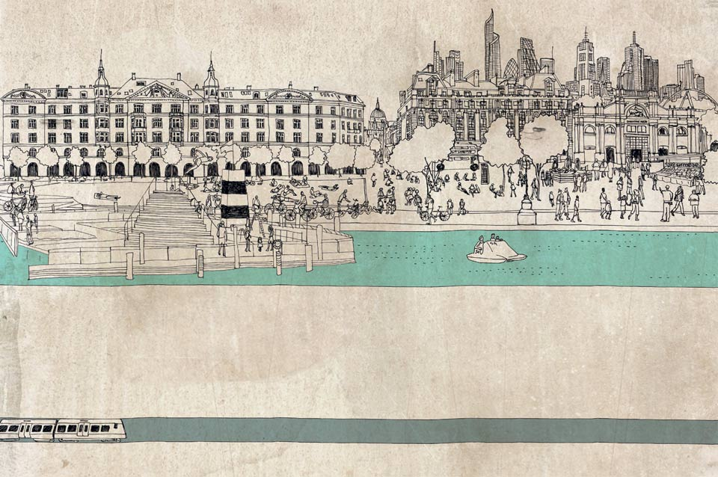

bi
Ministério das Cidades
Secretaria Nacional de Transportes e da Mobilidade Urbana
Mobilidade Não Motorizada
Luiza Gomide de Faria
Diretora DeMOB/SeMOB

Slide 2
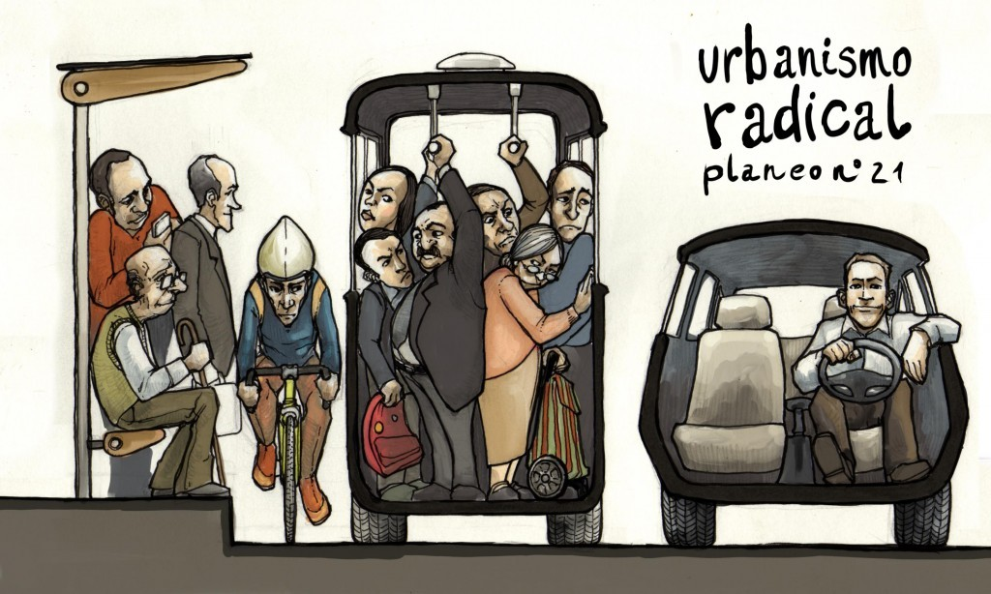
Política Nacional
bi
Necessidade de mudanças
Fonte: Revista PLANEO

Slide 3
Política Nacional
bi
Princípios da Lei com relação aos não motorizados:
- desenvolvimento sustentável das cidades, nas dimensões socioeconômicas e ambientais;
- gestão democrática e controle social do planejamento e avaliação da Política Nacional de Mobilidade Urbana;
- segurança nos deslocamentos das pessoas;
- justa distribuição dos benefícios e ônus decorrentes do uso dos diferentes modos e serviços;
- equidade no uso do espaço público de circulação, vias e logradouros; e
- eficiência, eficácia e efetividade na circulação urbana.

Slide 4
Política Nacional
bi
Diretrizes da Lei com relação aos não motorizados:
prioridade dos modos de transportes não motorizados sobre os motorizados e dos serviços de transporte público coletivo sobre o transporte individual motorizado;
integração entre os modos e serviços de transporte urbano;
- mitigação dos custos ambientais, sociais e econômicos dos deslocamentos de pessoas e cargas na cidade;

Slide 5
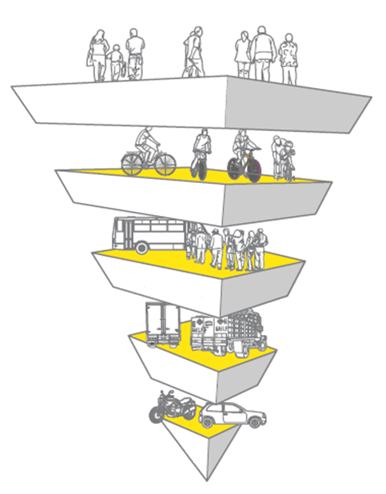
Política Nacional
bi
Hierarquia segundo a Lei 12.587/2012
1. Pedestres
2. Ciclistas
3. Transporte público coletivo
4. Transporte de carga
5. Automóveis particulares
Fonte: ITDP (modificada)

Slide 6
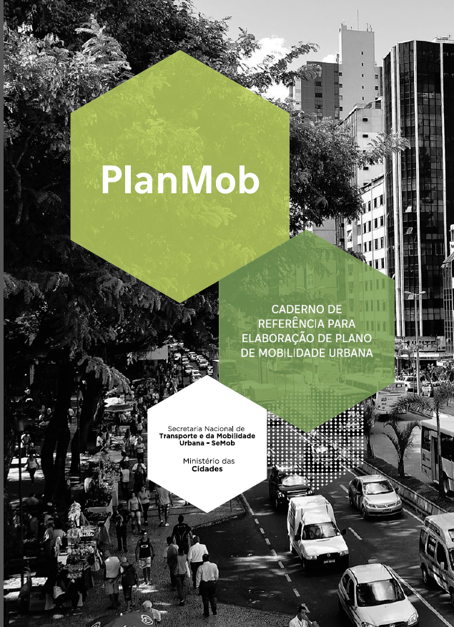
bi
Atuação da SeMOB
Capacitação e Assistência aos municípios
Sobre a Lei da Mobilidade Urbana;
Sobre o PlanMOB;
Sobre financiamento de infraestrutura;

Slide 7
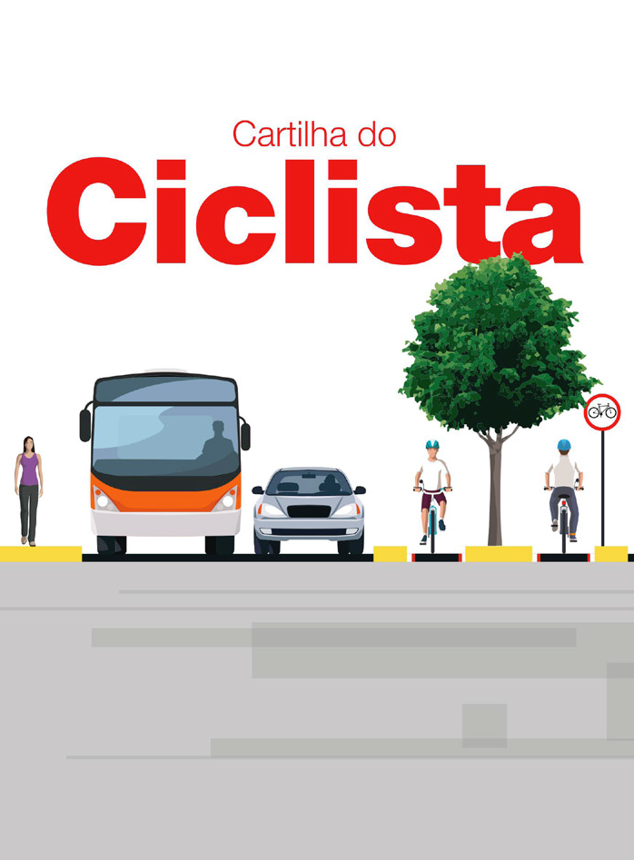
bi
Atuação da SeMOB
Articulação institucional e cooperação técnica para fomento e educação
Apoio a elaboração de publicações (Cartilha, Manual Cicloviário, outros);
Apoio a ações de fomento e educação com demais órgãos do governo e sociedade civil organizada;

Slide 8
bi
Atuação da SeMOB
Financiamento de Infraestrutura Cicloviária no âmbito do PAC
No âmbito do PAC, o Ministério das Cidades, através da Secretaria Nacional de Transporte e da Mobilidade Urbana, apoiou a realização de 1.644 km de ciclovias com investimento de mais de R$ 493 milhões.
Destes, 37 km foram selecionados no PAC Grandes Cidades, 835 km no PAC Médias Cidades, 729 km no Pacto 50 Bi e outros 43 km selecionados em projetos Extra pauta.

Slide 9
bi
Atuação da SeMOB
Financiamento de Infraestrutura não PAC
1. Qual é a ação do OGU que disponibiliza recursos para financiamento da infraestrutura para modos não motorizados?
No OGU tem-se a Ação 10ST - Apoio a Sistemas de Transporte Não Motorizados, do Programa 2048 - Mobilidade Urbana do Ministério das Cidades, funcional 15.451.2048.10ST, sob responsabilidade da Secretaria Nacional de Transporte e da Mobilidade Urbana do Ministério das Cidades, para financiamento da infraestrutura não motorizada a fundo perdido.

Slide 10
bi
Atuação da SeMOB
Financiamento de Infraestrutura não PAC
2. O que pode ser apoiado com os recursos desta ação?
A ação apoia intervenções que valorizem a circulação não motorizada, os preceitos da acessibilidade universal com conforto e segurança aos cidadãos e a minimização dos conflitos intermodais, especialmente:
Infraestrutura cicloviária: ciclovias, ciclofaixas, bicicletários, paraciclos;
Infraestrutura para pedestres: implantação, adequação ou ampliação de calçadas, calçadões em áreas centrais e passeios públicos, com acessibilidade universal;
Implantação de faixas e demais sinalizações para travessia de pedestres e ciclistas;
Rebaixamento de guias;
Sinalização horizontal, vertical, semafórica e de orientação;
Passarelas;
Passagens inferiores para travessia de pedestres.

Slide 11
bi
Atuação da SeMOB
Financiamento de Infraestrutura não PAC
3. Quem pode acessar aos recursos?
Os recursos da Ação 10ST do Programa 2048 podem ser descentralizados ao Distrito Federal, Estados e Municípios.
4. Precisa ter Plano de Mobilidade Urbana para solicitar estes recursos?
Sim. De acordo com a Lei nº 12.587/2012, os municípios que não tiverem o Plano elaborado após 12 abril de 2015 ficam impedidos de obter recursos orçamentários federais (Orçamento Geral da União - OGU) para contratação de novas operações. Estes municípios com população superior a 20 mil habitantes e todos os demais obrigados na forma da Lei ficam (temporariamente) impedidos de celebrar novos contratos até que cumpram as exigências da Lei (apresentação do Plano de Mobilidade Urbana).

Slide 12
bi
Atuação da SeMOB
Financiamento de Infraestrutura não PAC
5. Como acessar os recursos?
Existem duas possibilidades de acesso aos recursos do OGU fora do âmbito do PAC:
Emendas parlamentares à Lei Orçamentária Anual;
Chamamento público no SICONV, o Portal dos Convênios do Governo Federal - www.convenios.gov.br.

Slide 13
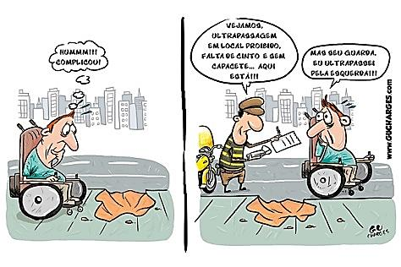
bi
Desafios
Infraestrutura e sinalização adequada

Slide 14
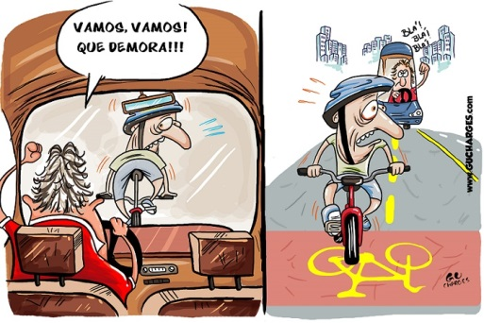
bi
Desafios
Conduta dos condutores, ciclistas e pedestres

Slide 15
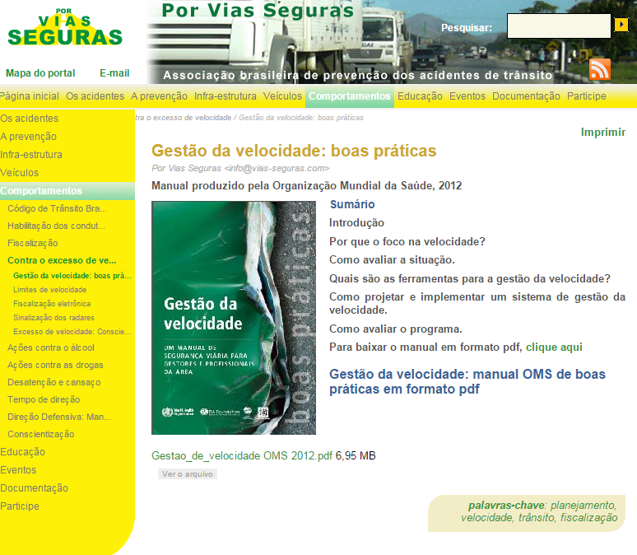
bi
Maior Desafio

Slide 16
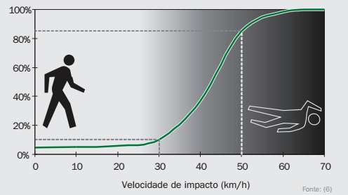
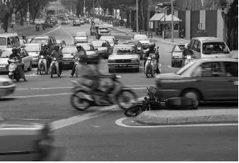
bi
Maior Desafio
redução da velocidade dos modos motorizados
Usuários vulneráveis: pedestres, ciclistas, condutores de ciclomotor e motociclistas;
A gravidade do atropelamento aumenta rapidamente com a velocidade do veículo envolvido. Para os usuários vulneráveis, o risco de morte gira em torno de 30% quando a velocidade é de 40 km/h, porém cresce até 85% se a velocidade de impacto for de 60 km/h. E aos oitenta por hora, a morte é praticamente certa.

Slide 17
Desafios
Localização dos acidentes com pedestres
O estudo Aplicações de engenharia de tráfego na segurança dos pedestres, de João Cucci Neto, indica a seguinte distribuição dos atropelamentos em relação à via na cidade de São Paulo em 1995:
· Ao longo da via: 83%
· Em cruzamentos: 17%
Os acidentes ao longo da via podem ser com pedestres andando ao longo da via, más também e principalmente com pedestres atravessando a via.
Efeito da velocidade sobre a gravidade dos acidentes com pedestres
A gravidade do atropelamento aumenta rapidamente com a velocidade do veículo envolvido. Para o pedestre atropelado, o risco de morte gira em torno de 30% quando a velocidade é de 40 km/h, porém cresce até 85% se a velocidade de impacto for de 60 km/h. E aos oitenta por hora, a morte é praticamente certa.
Efeito da velocidade sobre a freqüência dos acidentes com pedestres
A velocidade do tráfego dificulta as travessias dos pedestres e aumenta o risco de acidentes.
Estes efeitos da velocidade levaram muitos paises a reduzir drasticamente a velocidade autorizada nas zonas urbanas, descendo até 50 km/h e 30 km/h. O tratamento do tráfego foi reconsiderado em muitas cidades do mundo, surgindo um novo conceito de Traffic Calming, i.e. de moderação do tráfego.

Slide 18
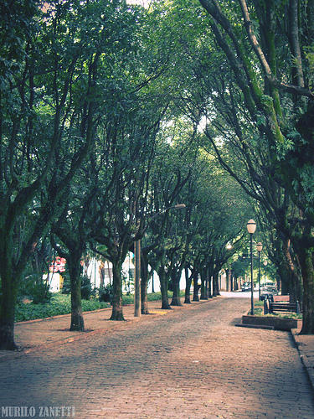
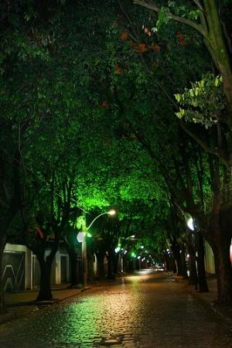
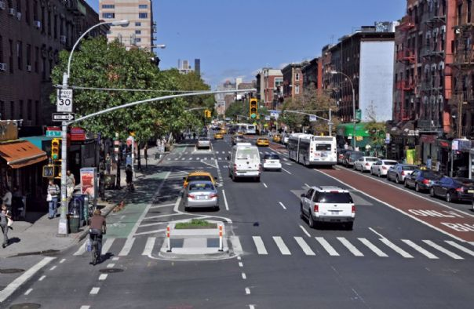
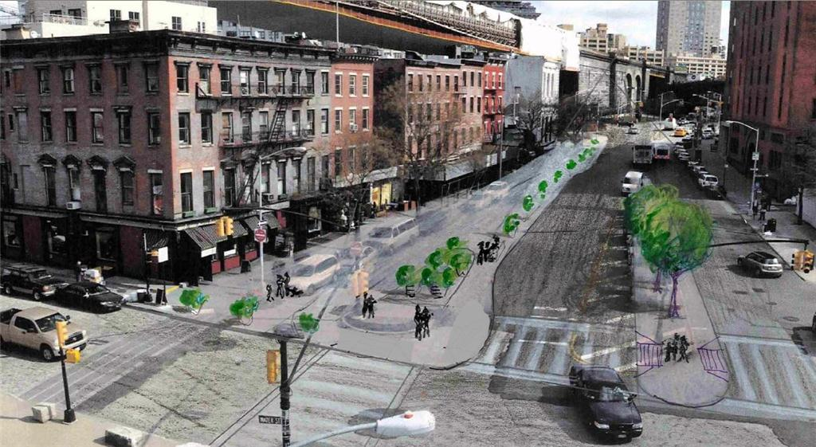
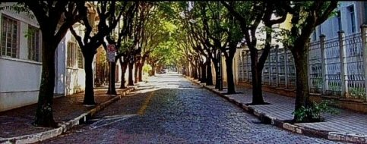
Alguns exemplos a serem seguidos
Vias de Araraquara/SP
Projetos em Nova York

Slide 19
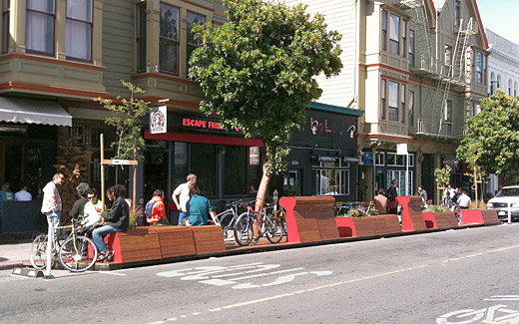
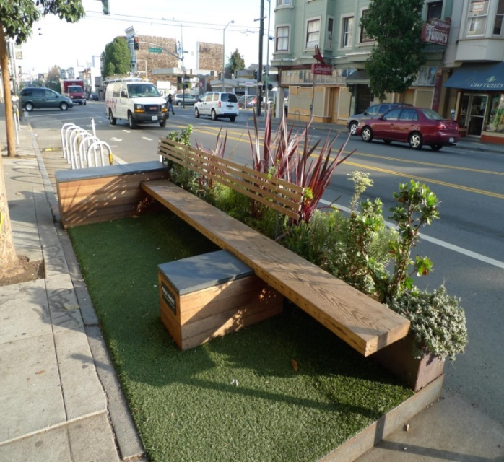
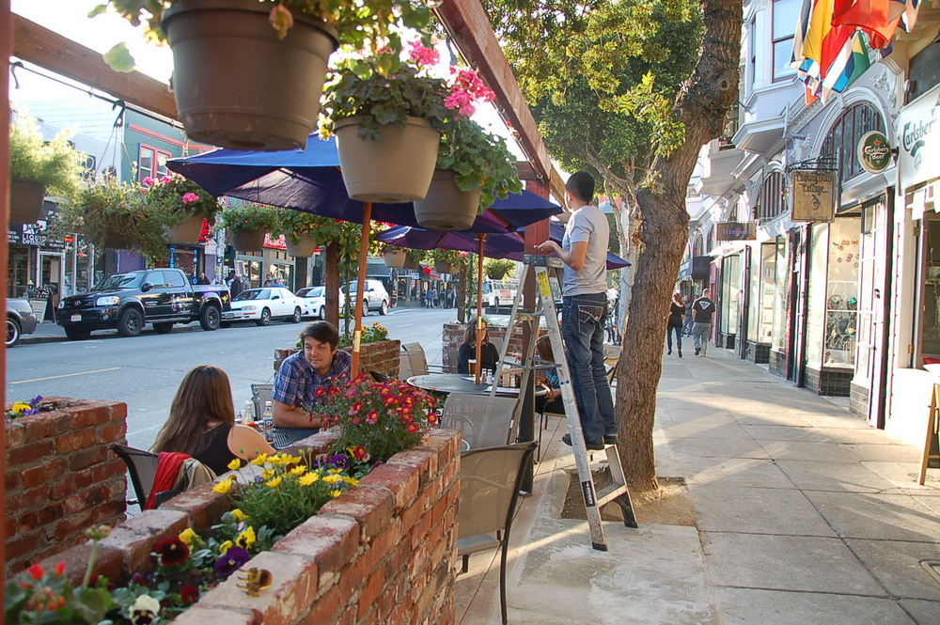
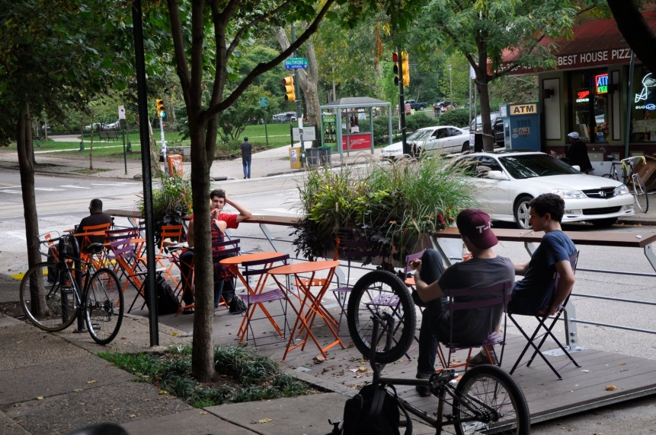
Mobiliário urbano público para os pedestres ao redor do mundo

Slide 20
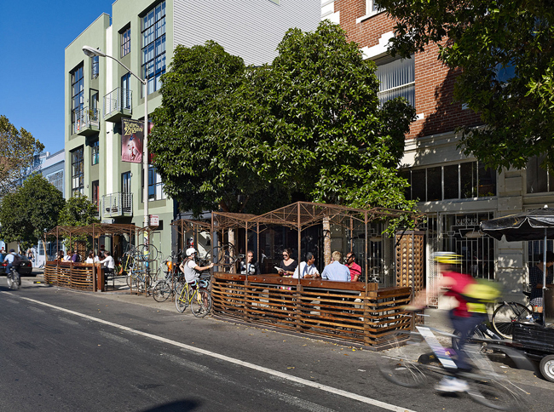
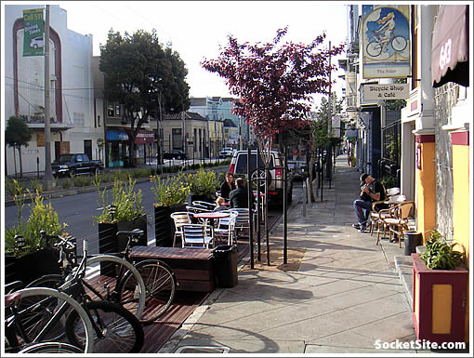
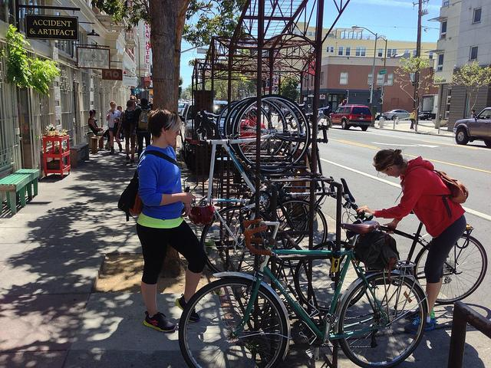
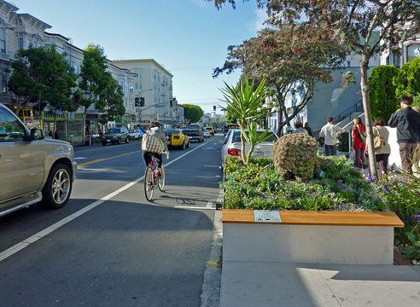
Mobiliário urbano público para os pedestres ao redor do mundo

Slide 21
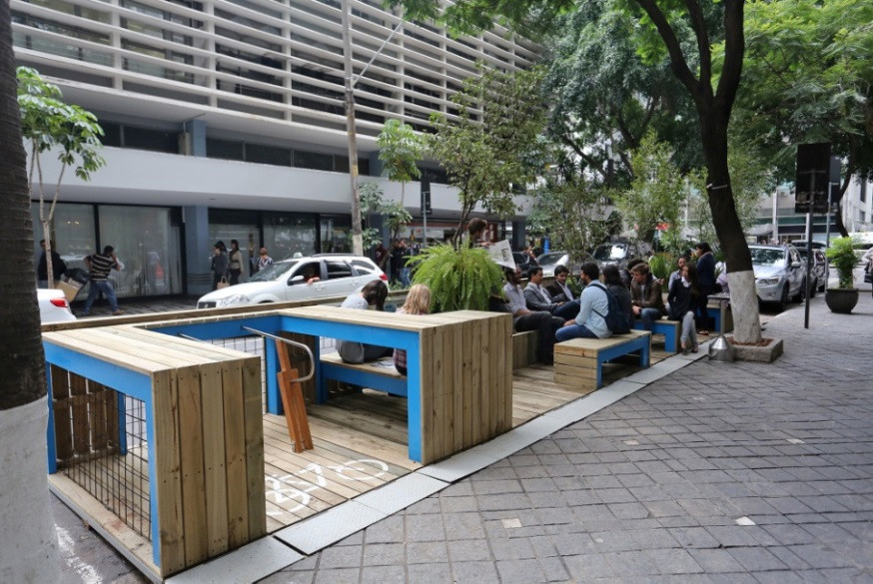
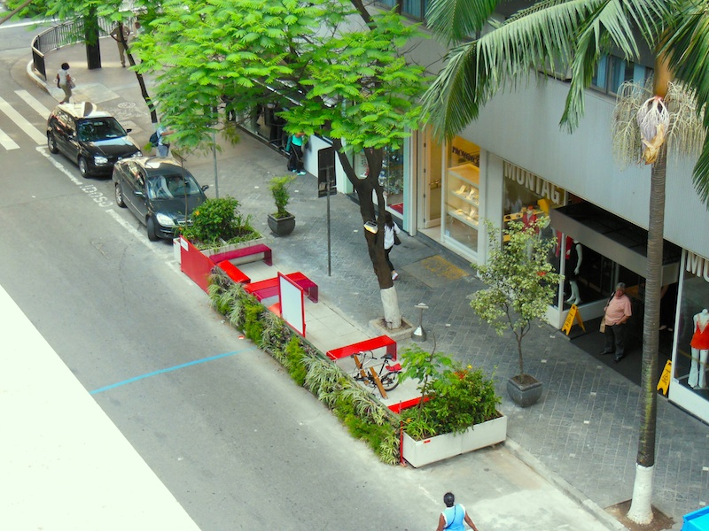
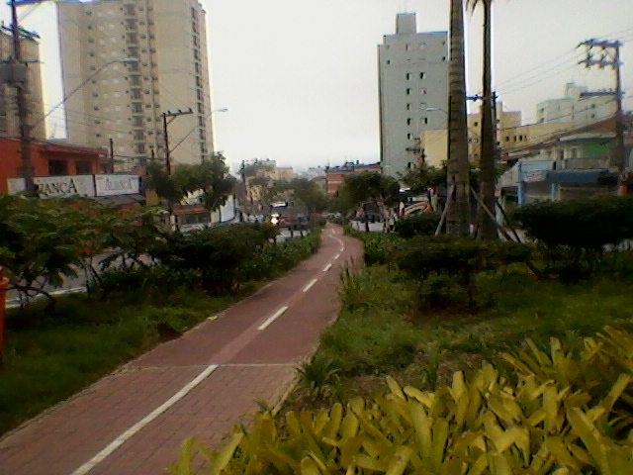
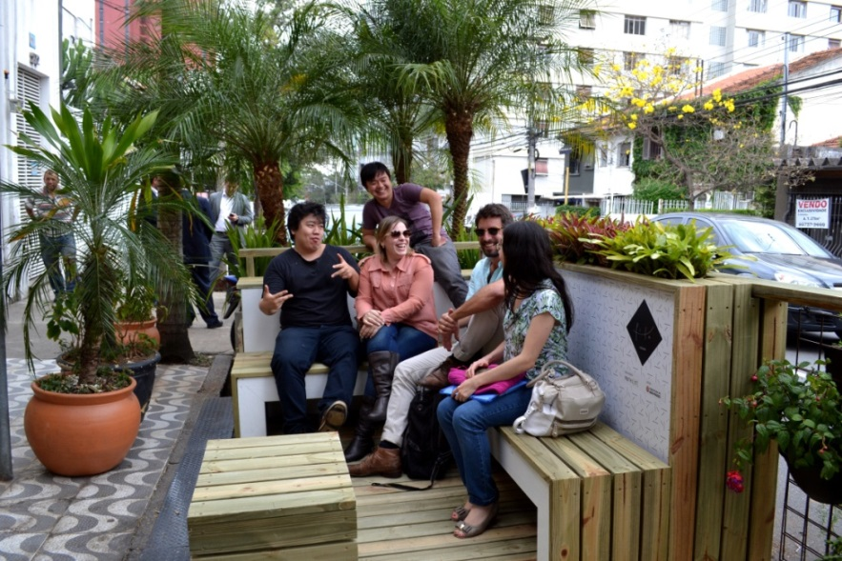
Mobiliário urbano público para os pedestres em São Paulo
Rua Augusta/SP
Bairro dos Jardins/SP
Av. Nova Faria Lima
Bairro de Pinheiros/SP

Slide 22
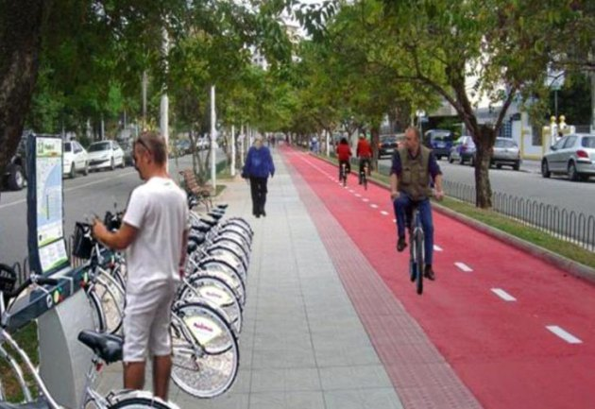
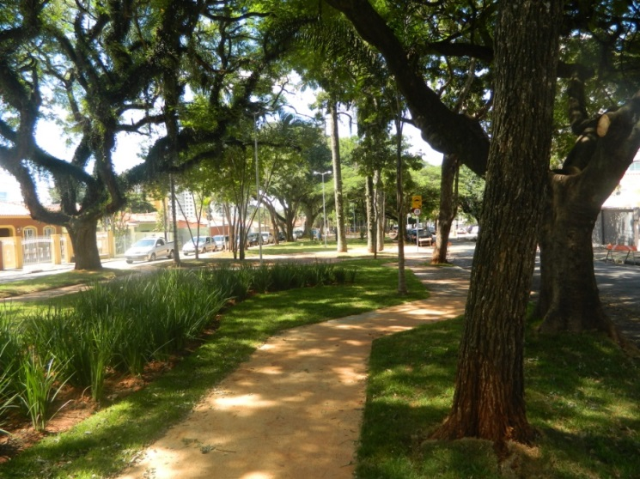
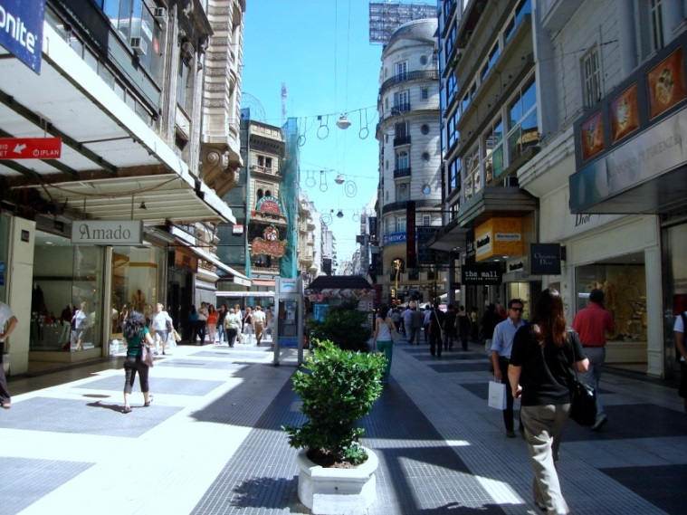
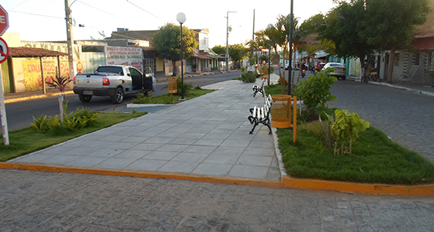
Rua Augusta/SP
Mais exemplos a serem seguidos
Catanduva/SP
Curitiba/PR

Slide 23
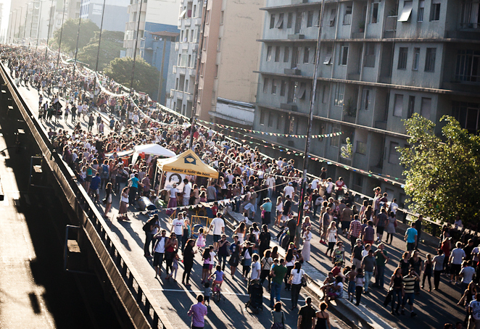
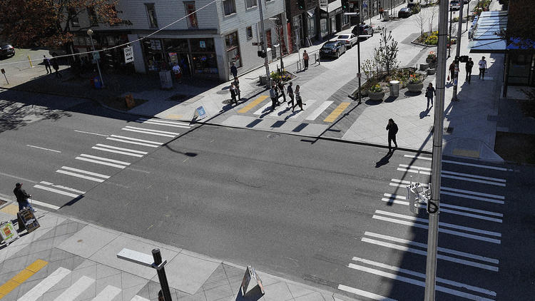
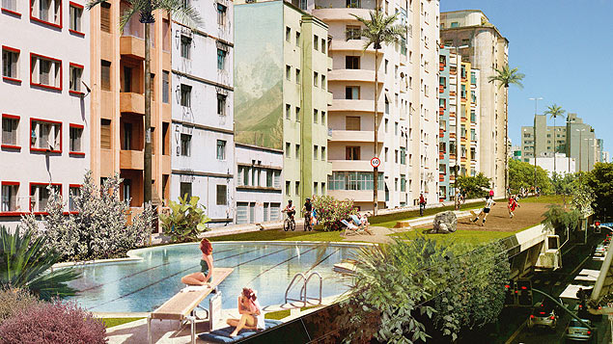
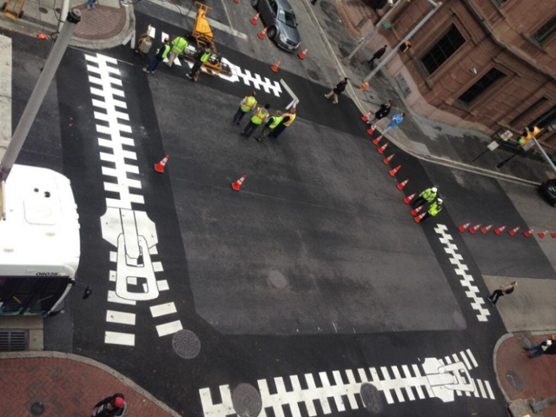
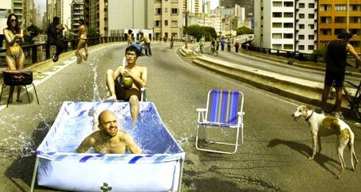
Ações de valorização dos pedestres que circulam na via
Festa Junina no Minhocão/SP
Sinalização e via exclusiva para pedestres em Chicago
Sinalização Manifesto em Baltimore
Uso do Minhocão/SP como parque linear nos domingos e feriados

Slide 24
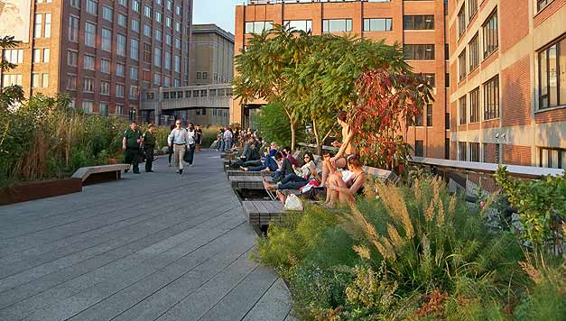
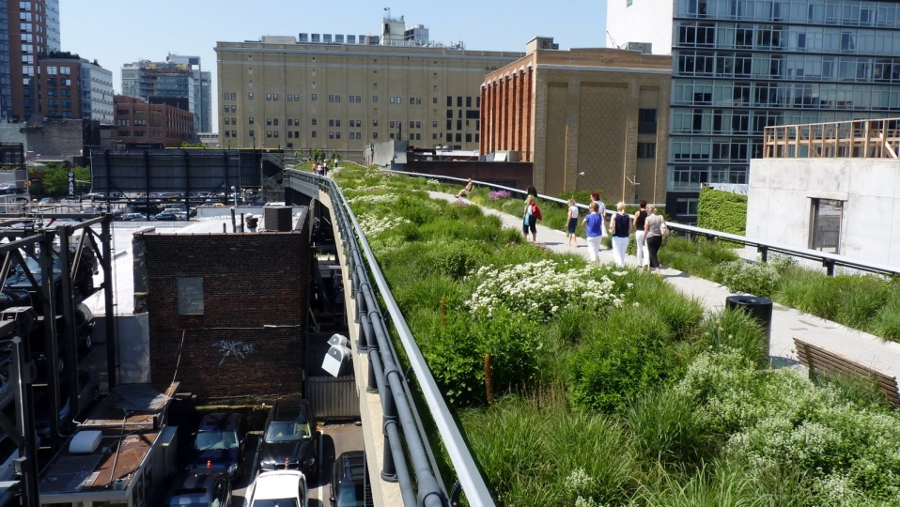
High Line /NY – um exemplo de empreendimento que prioriza os pedestres
High Line é um parque linear de aproximadamente 2,5 Km construído em 2009 numa via férrea elevada de Nova York.
Nova sensação em Nova York, o High Line fica a 8 metros de altura e atravessa 3 bairros relativamente pouco visitados pela maioria dos turistas: Meatpacking, West Chelsea e Hell's Kitchen/Clinton.
Em 1930, quando a High Line foi construída, estes bairros eram mais ocupados por indústrias e empresas de transportes. Agora, principalmente após a construção do parque, os galpões e fábricas estão sendo convertidos em galerias de arte, studios de design, lojas, restaurantes, museus e residências.
A grande sacada da High Line foi reciclar uma linha de trem antiga e abandonada num parque verde, agradável e elegante. Além dos jardins, foram instalados bancos para leitura, descanso ou mera contemplação do Rio Hudson e do ritmo de vida dos nova-iorquinos.
É um passeio diferente, quase inusitado, mas que vale a pena. Visite-o com um tênis confortável, pois ele se estende por 19 quadras e, é claro, você vai quere conhecê-lo de ponta à ponta!

Slide 25
bi
“Quando as cidades são projetadas para as pessoas e não para os
automóveis, as opções mais seguras de mobilidade podem ser
múltiplas: utilizar o transporte coletivo integrado, andar de
bicicleta, caminhar e compartilhar automóvel.
Fernanda Britto. "Mais urbanização e mais automóveis: O desafio de construir vias seguras" 16 May 2013
Palavras chave: cidade viva, segura, sustentável e saudável; a dimensão humana; a cidade como lugar de encontro, boa para caminhar e para pedalar.

Slide 26
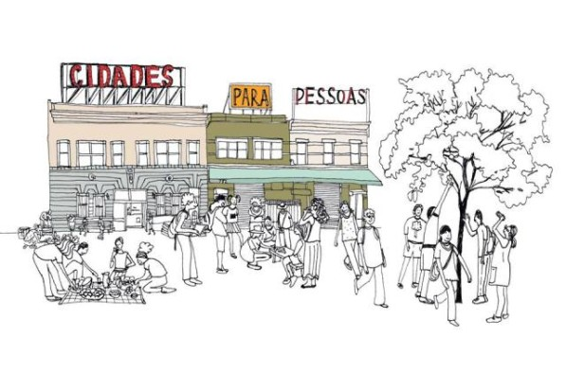
A RUA É DE TODOS
“Primeiro moldamos as cidades.
Depois elas nos moldam.”
Jan Gehl, planejador urbano dinamarquês

Slide 27
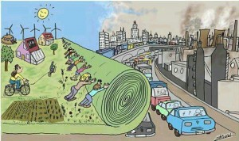
Obrigada pela atenção!
(61) 2108 -1324
Luiza.gomide@cidades.gov.br
www.cidades.gov.br
Luiza Gomide de Faria
Diretora de Mobilidade Urbana
Ministério das Cidades

